Slide 1
Kubernetes
Changhyun Lim

Slide 2

컨테이너를 사용하는 이유
속도 : 불변성의 가치, 업데이트X, 새롭게 생성O, 선언형 설정, 자가 치유 시스템
확장성: 분리(API와 로드밸런서로 타 컴포넌트와 분리), 쉬운 애플리케이션 및 클러스터 확장, 마이크로서비스 아키텍처, 일관성과 확장성
인프라 추상화 : 효율성

Slide 3
도커를 활용한 애플리케이션 이미지 생성
도커파일
From alpine
MAINTANER Kelsey Hightower Kelsey.hithtower@kuar.io
COPY bin/juard /kuard
ENTRYPOINT [“/kuar”]
docker bulid –t kuard-amd64:1 .

Slide 4
원격 레지스트리에 이미지 저장
docker tag Kuard-amd64:1 gcr.io/kuard-amd64:1
docker push gcr.io/kuard-demo/kuard-amd64:1
도커로 컨테이너 실행
Docker run -d --name kuard \
--publish 8080:8080 \
Gcr.io/kuard-amd64:1
탐색
Curl http://localhost:8080

Slide 5
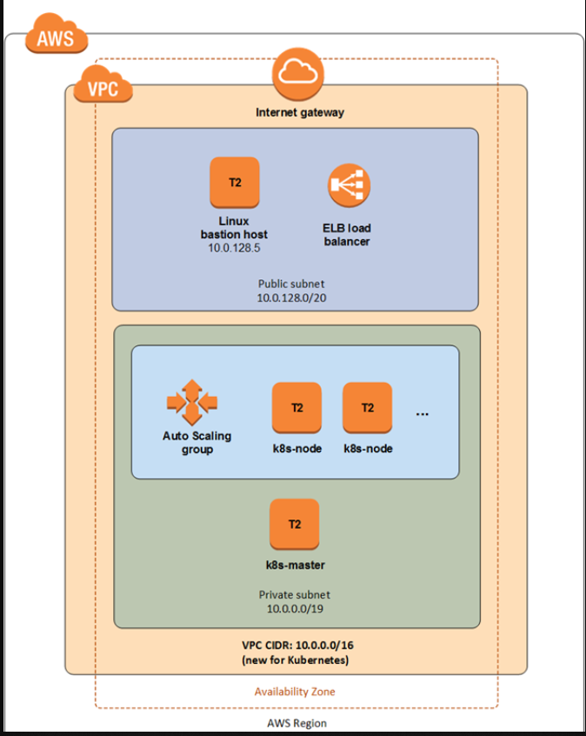
AWS Kubernetes 설치하기
Quick Start for kubernetes by Heptio
http://amzn.to/2veAy1q

Slide 6
Kubernetes 설치
Kubernetes + Docker 설치 ( CentOS )
https://likefree.tistory.com/12
https://xmlangel.github.io/install-kuberenetes/
노트북에 Kubernetes 설치하기
https://kubernetes.io/ko/docs/tasks/tools/install-minikube/

Slide 7
Kubernetes client
클러스터 상태 확인
kubectl version
kubectl get componentstatues
쿠버네티스 워커 노드 목록 조회
kubectl get nodes
Kubectl describe nodes node-1

Slide 8
클러스터 구성요소
쿠버네티스 프록시
클러스터 내 서비스의 로드밸런싱을 위해 네트워크 트래픽을 라우팅
클러스터 내의 모든 노드에 프로시가 있어야 가능
kubectl get deamonSets --namespace=kube-system kube-proxy
쿠버네티스 DNS
클러스터에 정의된 서비스의 이름 지정과 검색을 제공하는 DNS 서버를 실행, 하나 이상의 DNS서버가 필요
kubectl get deployments --namespace=kube-system kube-dns (실행)
kubectl get services --namespace=kube-system kube-운 (DNS로드밸런싱)

Slide 9
클러스터 구성요소
쿠버네티스 UI
kubectl get deployments –namespace=kube-system kubernets-dashnoard 실행
Kubectl get services --naemespace=kube-system kubernets-dashnoard 로드밸런싱
Kubectl proxy 프록시 서버실행 후 웹브라우저로 UI 접속
웹브라우저 접속
http:/localhost:8001/ui

Slide 10
일반적인 kubectl 명령
네임스페이스
To be continued

Slide 11
쿠버네티스 이해하기 by 조대협
쿠버네티스 #4 – 아키텍쳐
https://bcho.tistory.com/1258?category=731548
쿠버네티스 #3- 개념이해 (2/2)
https://bcho.tistory.com/1257?category=731548
쿠버네티스 #2 - 개념 이해 (1/2)
https://bcho.tistory.com/1256?category=731548
쿠버네티스 #1 – 소개
https://bcho.tistory.com/1255?category=731548
출처: https://bcho.tistory.com/1255

